Slide 1


第6章 底层并发
6.6 临界区
分享导师：王前明

Slide 2

本节需掌握的关键知识
王前明（Liam.wang）
核心知识01 认识临界区
掌握临界区的定义以及使用临界区操作的优势
近十年的软件开发经验，先后在恒生电子、德比软件等公司担任高级开发、架构师、技术经理。熟悉Java、Golang等语言体系、微服务体系。对企业架构设计与推动落地有较多经验，曾带领团队完成过多个重大项目及架构改造。
平时喜欢写作、分享感兴趣的技术点，翻译原版技术书籍、文章，希望以此提高自己的同时让更多的国内技术人受益。
核心知识02 在不同的对象上进行同步
理解使用synchronized关键字在不同对象上进行同步的要点
核心知识03 显式的Lock
掌握显式Lock的使用方式及使用场景，了解Lock背后的实现机制

Slide 3
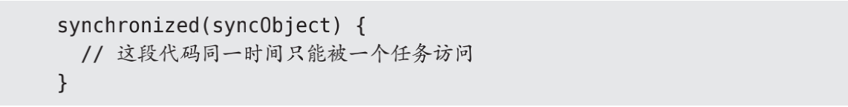
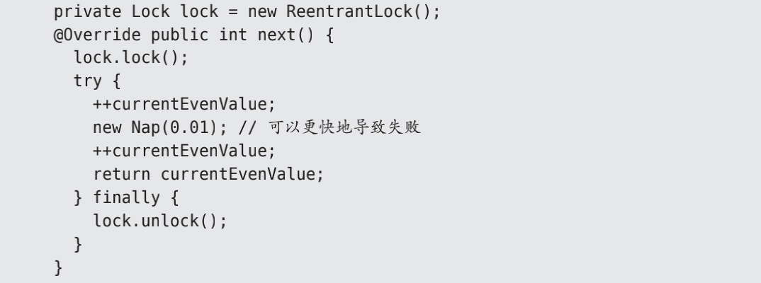

总结
01 认识临界区
需要隔离多个线程同时访问的代码区域称为临界区（Critical section），也称为同步控制块。
Notes:
从加锁到释放锁中间的这块区域就是临界区。

Slide 4


总结
01 认识临界区 - 部分代码块
缩小锁的范围
减小锁的粒度
减少竞争条件
主要是提升性能（并发处理能力）
提高并发算法的灵活性是次要的
segment
Bucket[]
List
运行代码 ->
Notes:
缩小锁的范围：因为在通过共享代码区域时，所有的并发都会变成串行，共享的代码区域越小，单个线程越能快速通过。
其次我们还可以减小锁的粒度：举个极端的例子。。。比如ConcurrentHashMap，1.7的segment机制 ---- JDK1.8

Slide 5
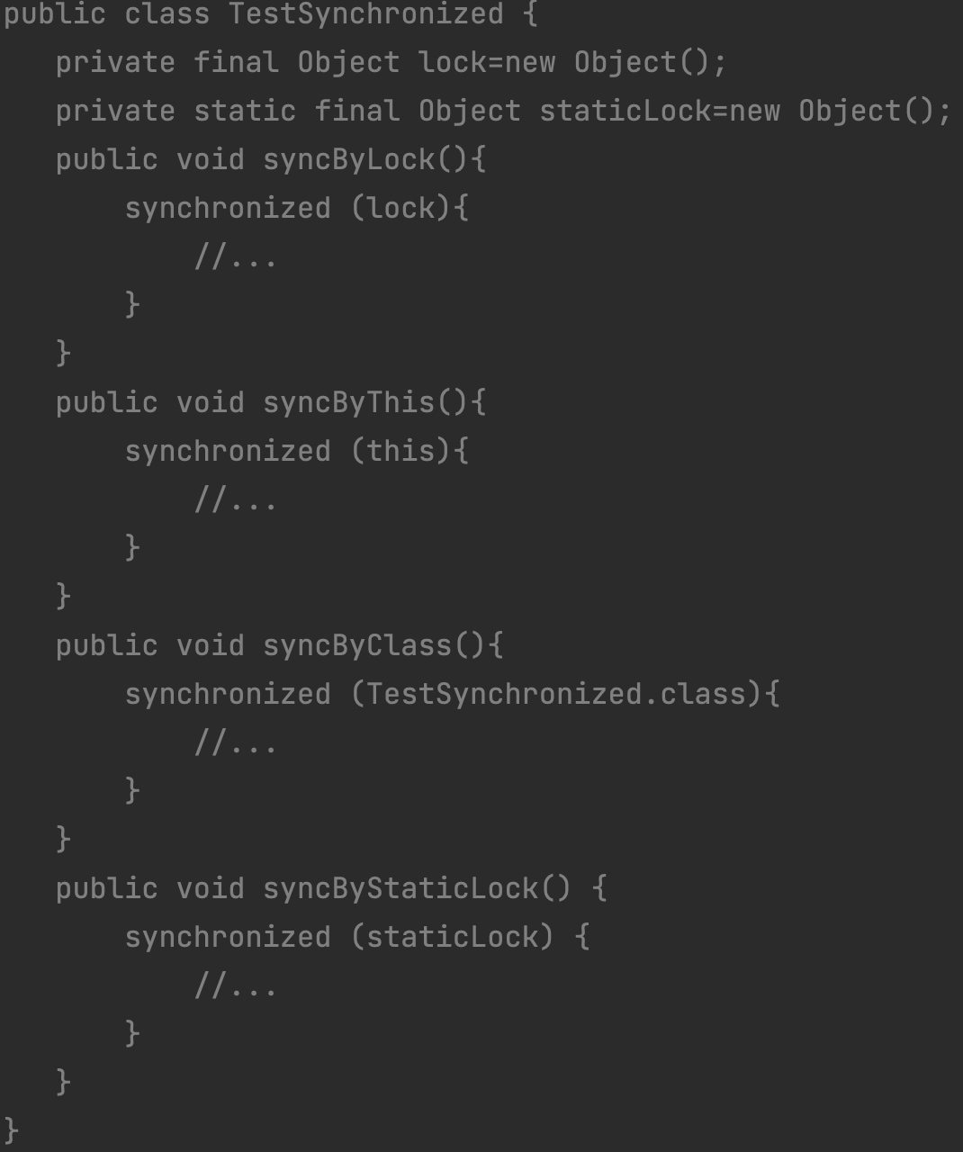
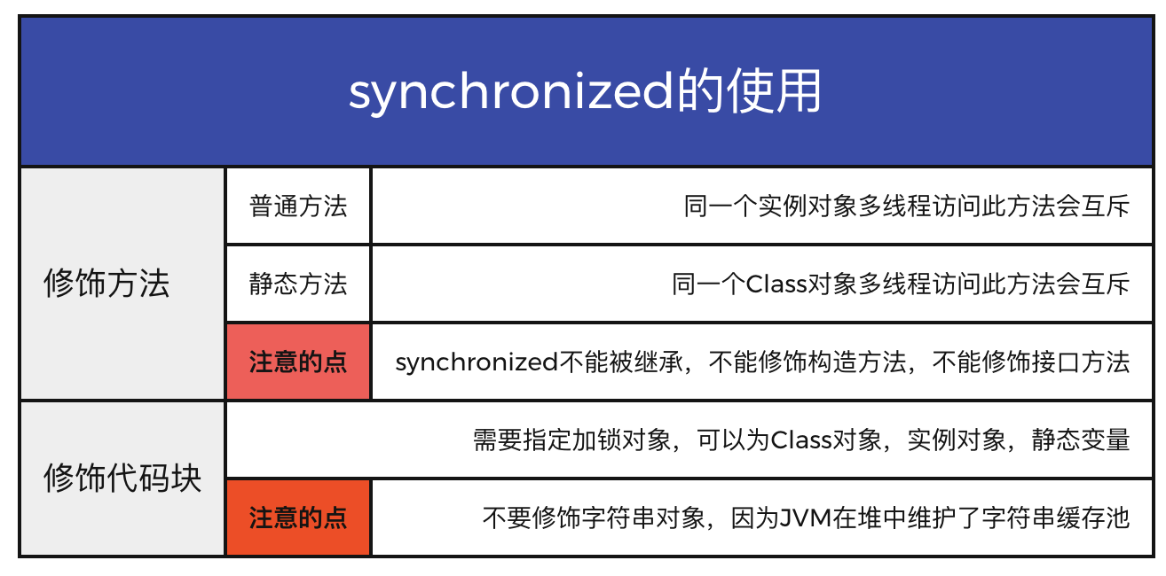
总结
02 在不同的对象上进行同步
运行代码 ->
Notes:
syncByLock & syncByThis对比。。。
看代码实例。。。

Slide 6
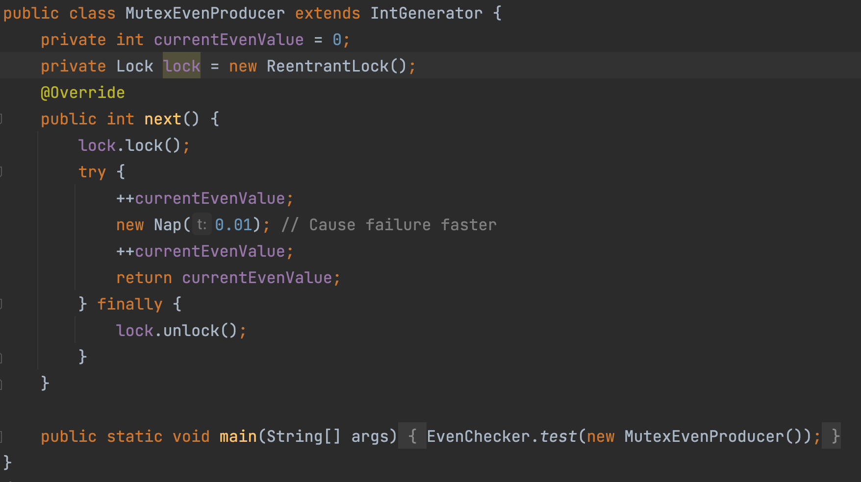
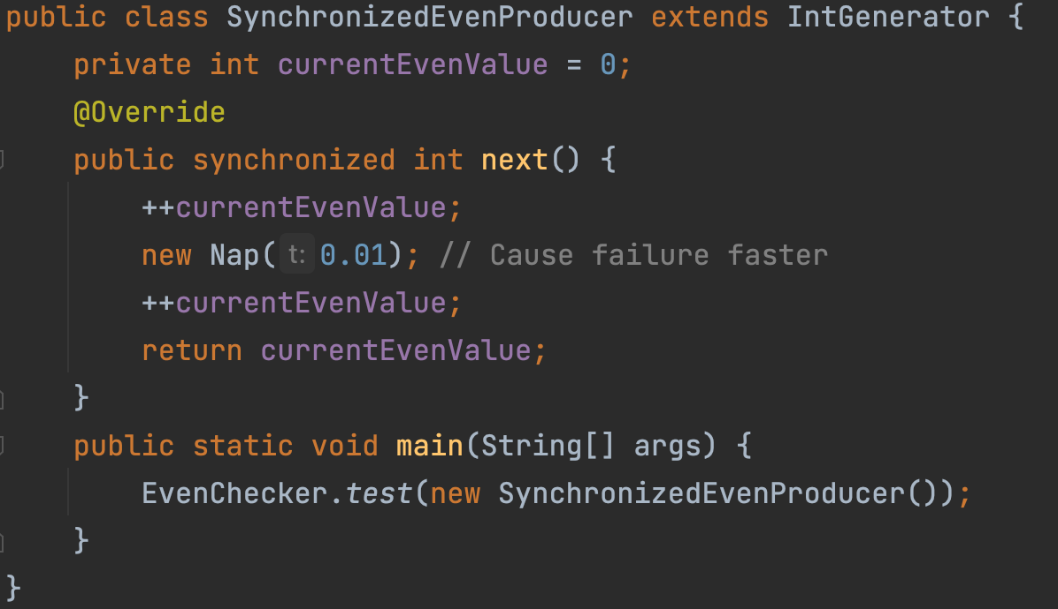
总结
03 显式的 Lock 对象
相较于内建的 synchronized 关键字，我们还能显式的使用java.util.concurrent.locks中的Lock对象来创建临界区
Notes:
（到下一个slide）这个例子中有一些点需要注意

Slide 7
总结
03 显式的 Lock 对象
Lock对象必须显式的创建，并且加锁，再进行解锁，与synchronzied关键字相比，要显得繁琐一点，但却提供了更多的灵活性
解锁一定要在finally里进行，以保证在异常情况下也能解锁，最好就是使用try-finally组合
return一定要在try里面，否则就可能会造成解锁了之后才return
运行代码 ->
Notes:
首先。。。。
我们来看另一个使用了显式锁的例子。。。

Slide 8
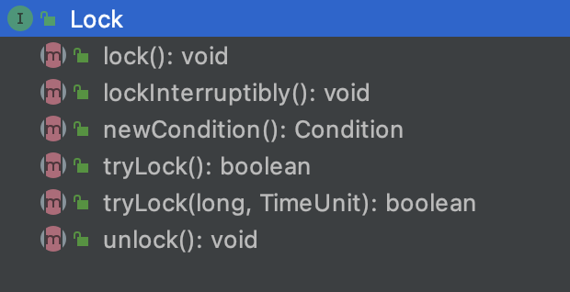
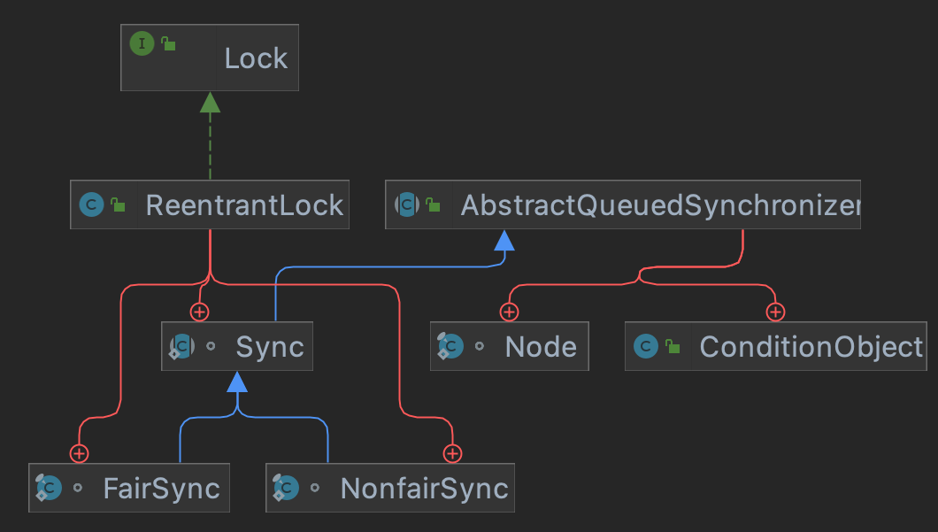
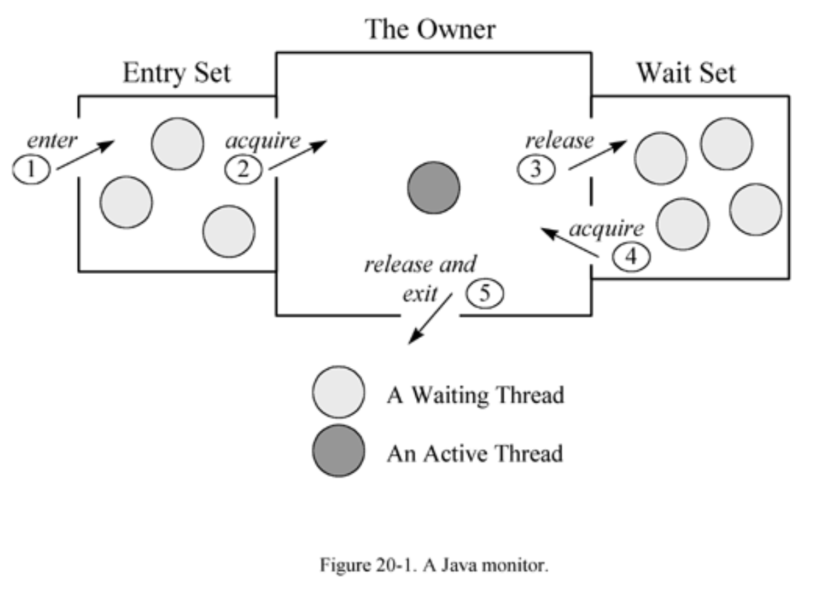
总结
03 显式的 Lock 对象 - 扩展
显式Lock+任意数量的显式条件队列
单个内置锁+单个内置条件队列
Notes:
扩展下Lock的背后的实现
1. Lock与隐士锁的对比，条件队列
2. 介绍AQS的实现机制
3. 说明这些知识点比较重要

Slide 9
总结
03 显式Lock与synchronized选择
显式Lock提供了与synchronized相同的可见性，但synchronized提供了更多的内置优化
显式Lock较synchronized提供了更灵活的控制，比如可以提供公平性，不可重入的特性，共享锁特性，或者可以在尝试获取锁失败后进行重试等等。
显式Lock较synchronized增加了复杂度，更容易犯错。
首选synchronized，只有在需要高级功能时才使用显式Lock
Notes:
最后，显式Lock和synchronzied的隐式锁的选择做个对比。。。内置优化：对线程封闭对象对锁消除，锁粗化等。

Slide 10
THANK YOU
谢谢观看
Notes:
什么是临界区以及如何建立临界区，说明了常见的使用方式，简单扩展了显式锁的实现的一个知识点，最后总结了显式锁与内置锁机制synchronzied关键字在平时使用中的选择问题

